Slide 1
Web.scraper
PROGRESS
11.05.2017
Mateusz Kaczmarek
Szymon Kołodziejczak
Jakub Krawczyk

Slide 2
Szablon
paginacja nie odbywa się poprzez budowanie url na podstawie szablonu
uproszczenie szablonu (url, pagination)
poprawienie formatu pattern
pobieranie łącza z elementu “Następna strona”

Slide 3
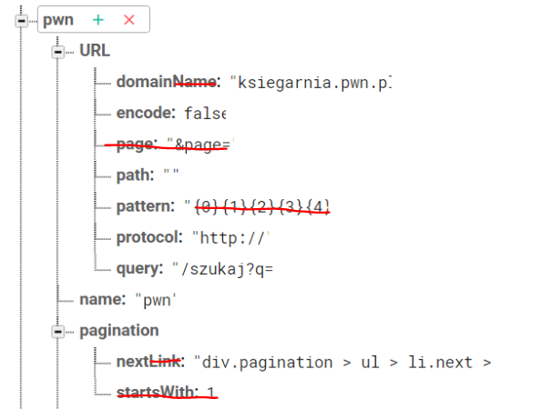
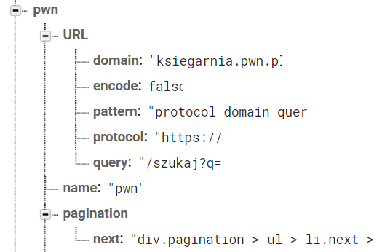
Szablon - zmiana

Slide 4
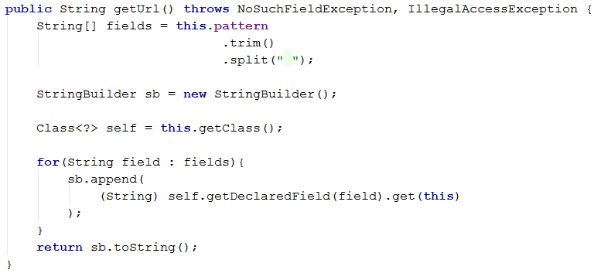
Pattern

Slide 5
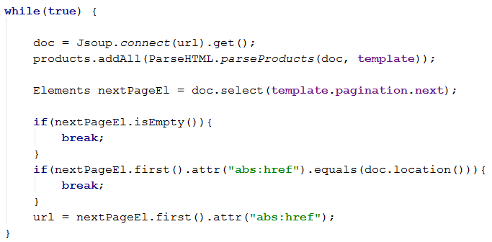
Paginacja - kod

Slide 6
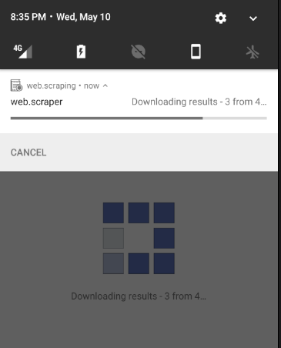
Pobieranie danych
można przerwać pobieranie danych
informacja o progressie

Slide 7
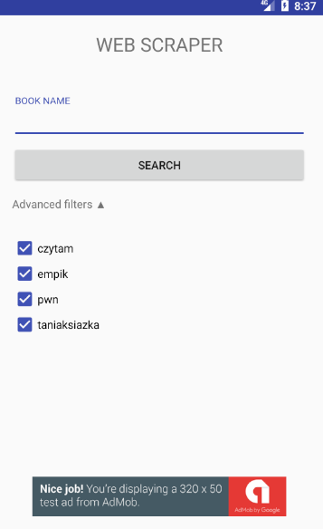
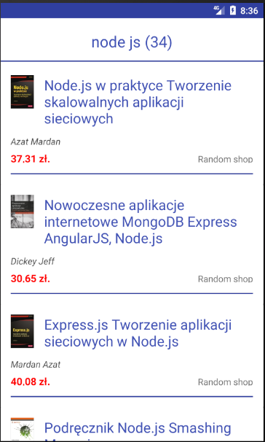
GUI

